Slide 1
JURA Coffee App
Indywidualne specjały kawowe z Twojego smartfona lub tabletu

Slide 2
Wymagania techniczne
Kompatybilna z | JURA Coffee App
iOS Smartphone | ■
Android Smartphone | ■
iOS Tablet | ■
Android Tablet | ■
Wymagania techniczne | Smartphone | Tablet
Android | 4.4 | 4.4
iOS | 7.0 | 7.0
Bluetooth | 4.0 | 4.0
Kompatybilna z modelami JURA | JURA Coffee App
Z6 | ■
E8 | ■
E6 / E60 | ■

Slide 3
Informacje techniczne
Odległość między transmiterem JURA Smart Connect, a urządzeniem za pomocą którego korzystamy z aplikacji nie może przekraczać 3 metrów.
System Android pozwala na automatyczne przesyłanie e-maili. System iOS wymaga uprzedniej, szybkiej zgody użytkownika.
Smartfon / tablet podczas wysyłania e-maili powinien mieć stały dostęp do Internetu i znajdować się w niedalekiej odległości od transmitera JURA Smart Connect.

Slide 4
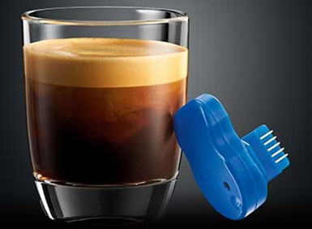
Smart Connect (transmiter)
Obsługa automatycznego ekspresu do kawy za pomocą smartfonu lub tabletu jest teraz łatwiejsza niż kiedykolwiek dzięki JURA Smart Connect, który dodatkowo umożliwia komunikację z innymi akcesoriami i oferuje zupełnie nowe możliwości programowania. Nowy transmiter JURA Smart Connect, który w łatwy sposób wpina się do ekspresu do kawy wykorzystuje technologię Bluetooth® . Specjalna aplikacja umożliwia bezprzewodową obsługę i programowanie urządzenia oraz łączność z akcesoriami.
Smart Connect w liczbach:
Nr art.: 72167
EAN: 7610917721672

Slide 5
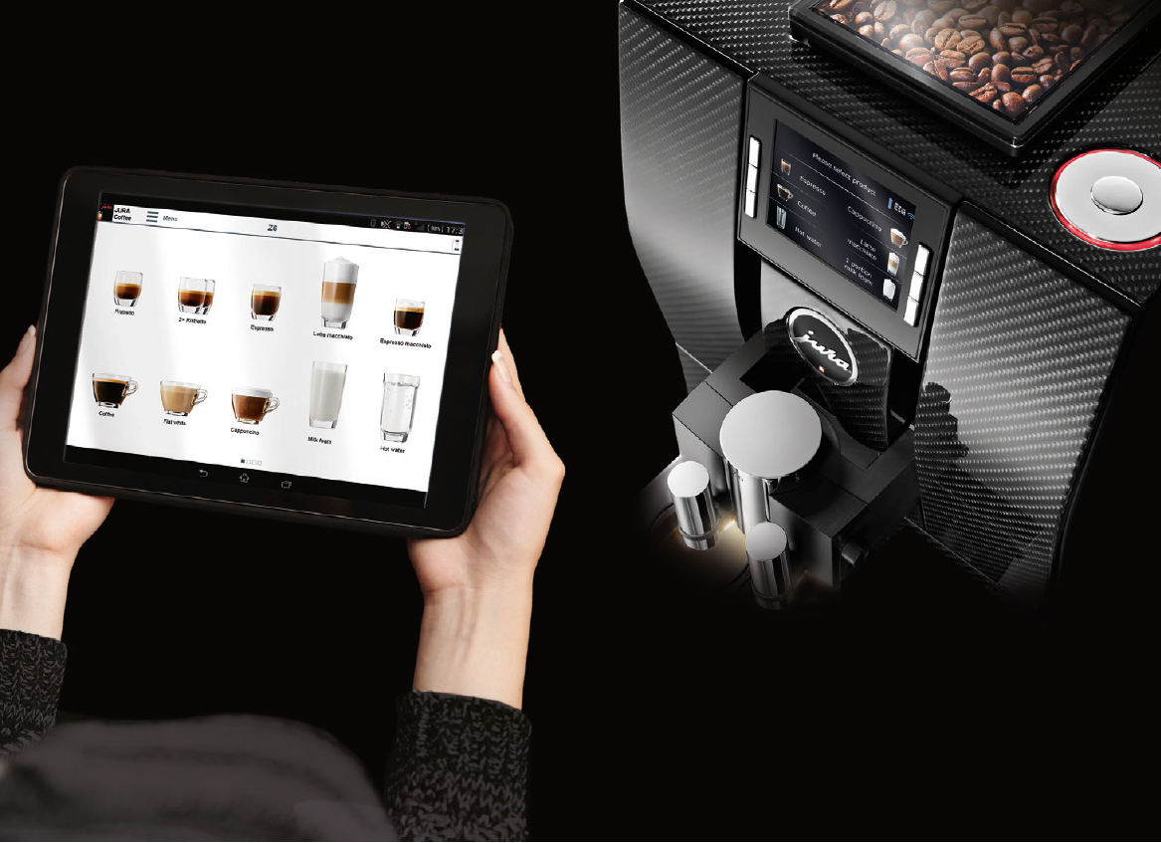

Slide 6
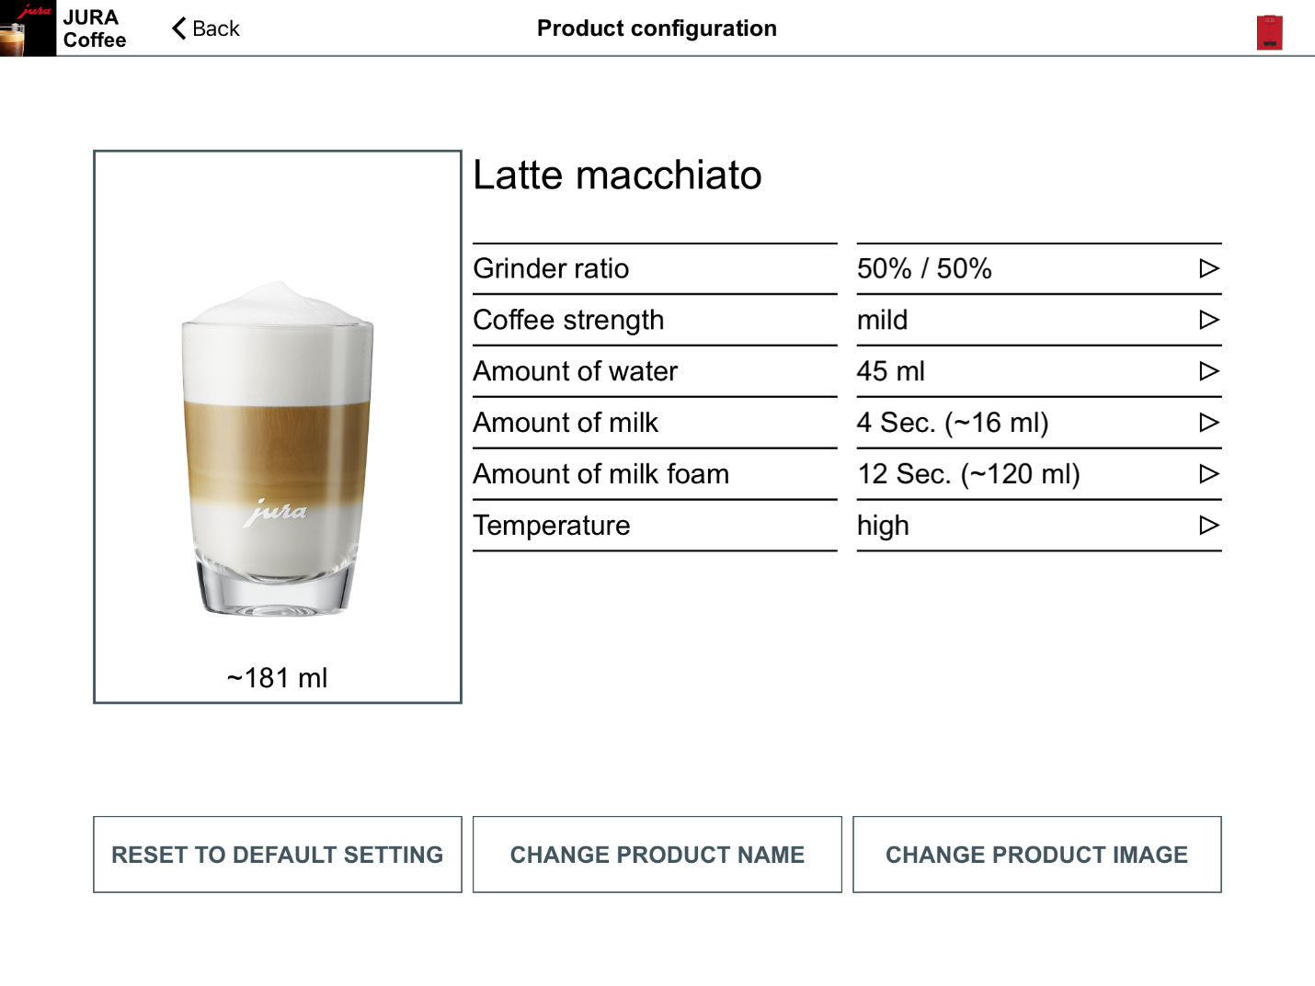
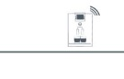
Indywidualne ustawienia kawy
Indywidualne ustawienia mocy kawy, ilości wody i temperatury ulubionych specjałów to najwyższa przyjemność picia kawy za każdym razem, gdy jest przygotowywana za pomocą smartfona lub tabletu

Slide 7
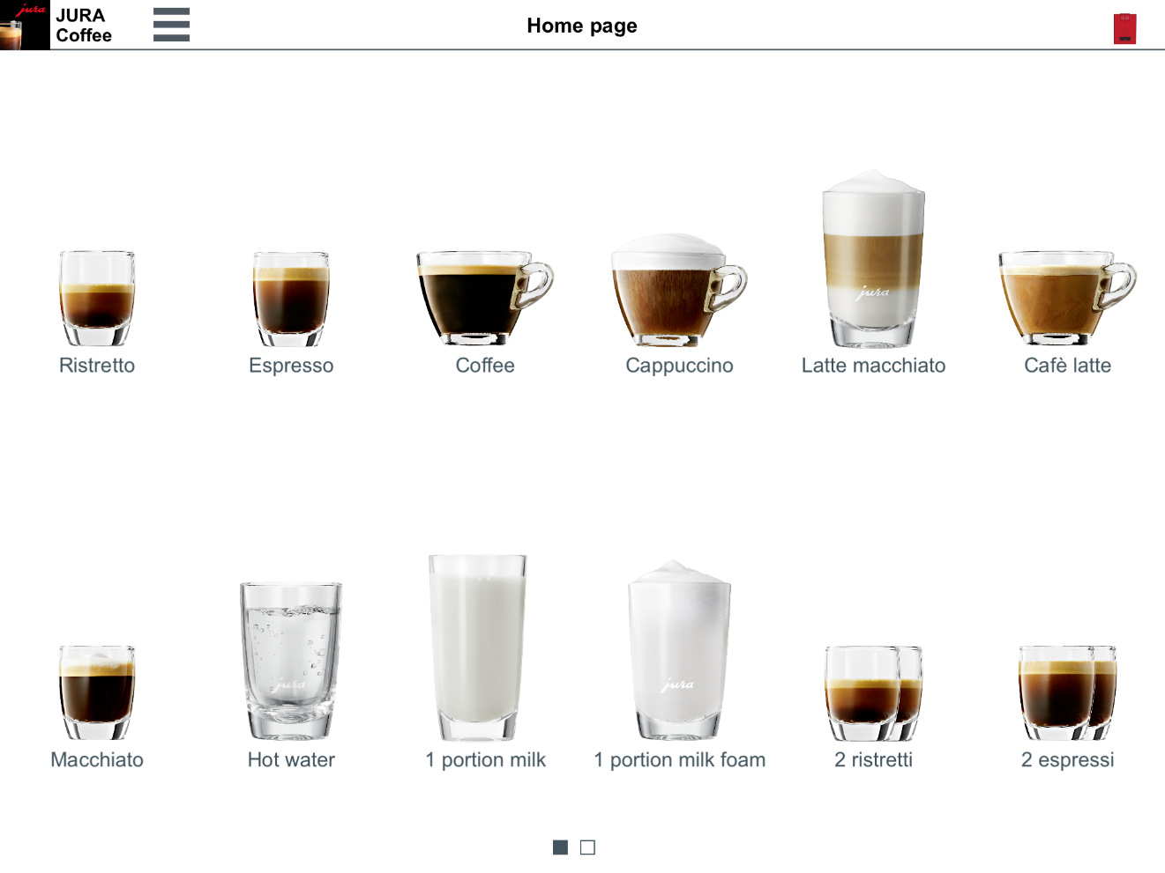
Indywidualne ustawienia dostępu
Aplikacja daje możliwość dostosowania ekranu startowego do swoich potrzeb. Możemy umieścić swoje ulubione specjały na ekranie startowym i zaprogramować tak, jak lubimy najbardziej. To będzie najkrótsza droga do wyśmienitej kawy.

Slide 8
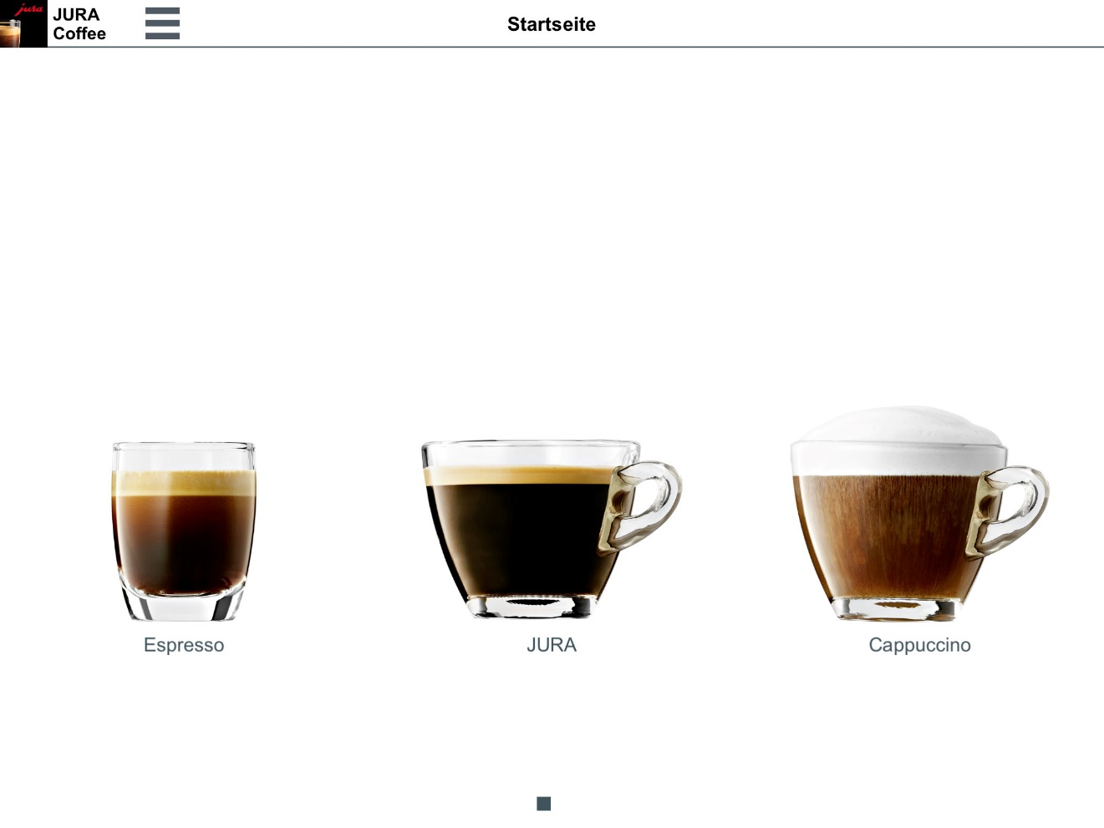

Personalizacja specjałów
"Poranna kawa Roberta", "Moja Gwiazda" lub "Cappuccino Specjalne". Możemy nadać specjałom kawowym indywidualne nazwy. JURA Coffee App umożliwia nadanie nazw wszystkim specjałom w kilku prostych krokach.

Slide 9

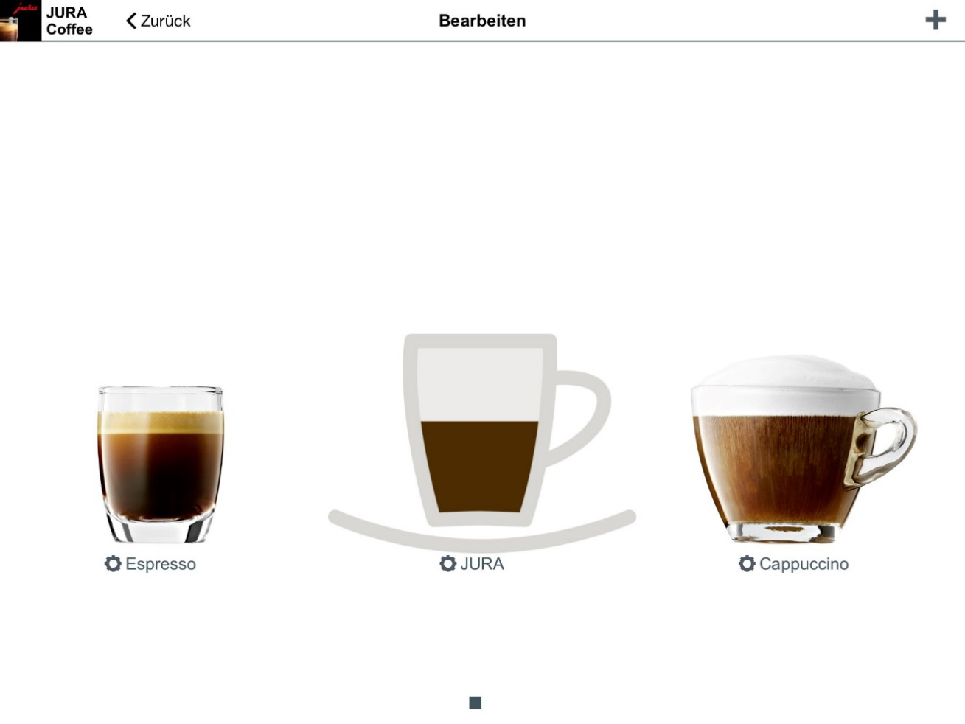
Dostosowanie zdjęcia
Znudziły ci się standardowe zdjęcia specjałów kawowych? Zmień je. JURA Coffee App oferuje bazę zdjęć, które w łatwy i szybki sposób zastąpią standardowe zdjęcia. Jeśli to za mało – użyj własnych zdjęć. Twój ekran zyska nowy, świeży wizerunek – dostosowany dokładnie do Twoich potrzeb i oczekiwań.

Slide 10
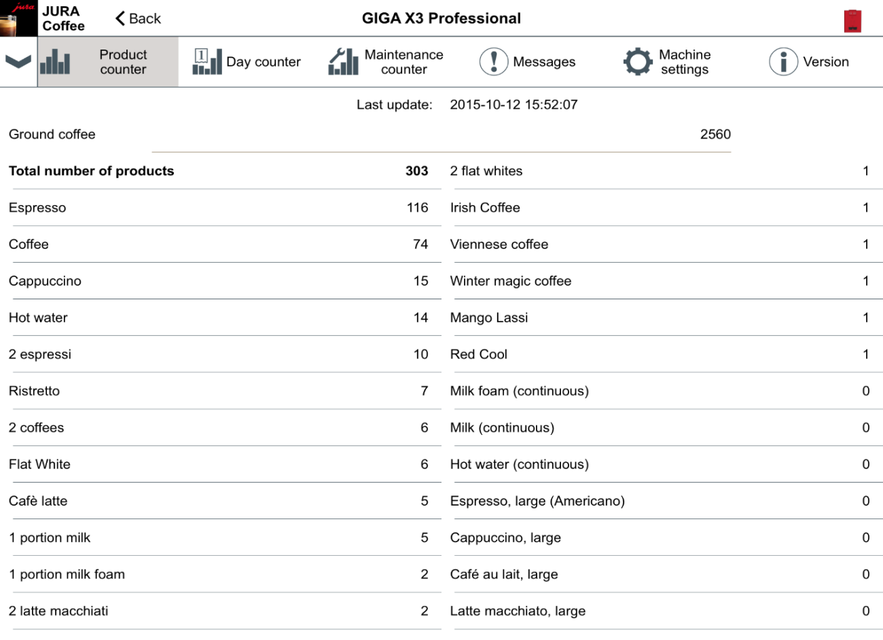

Dane ekspresu
JURA Coffee App umożliwia dostęp do poszczególnych danych ekspresu do kawy. Od dziennej liczby przygotowywanych specjałów kawowych, aż po statusy konserwacji urządzenia. Dodatkowo w razie potrzeby dane te możemy przesłać dalej za pomocą maila.
Z6

Slide 11
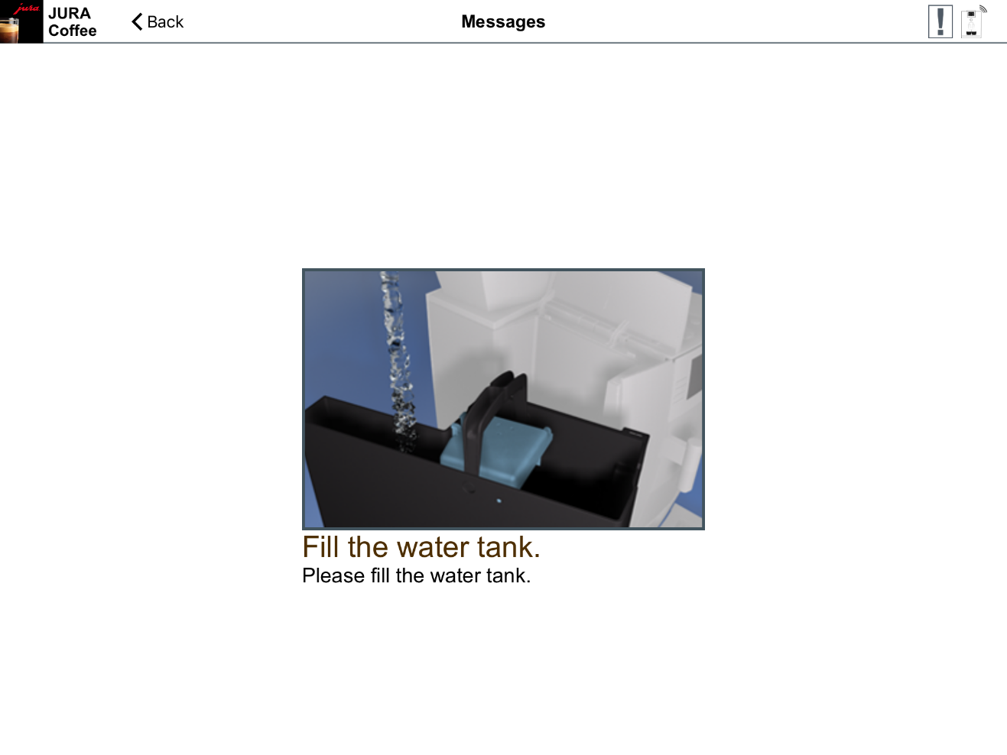
Komunikaty i alerty
Komunikaty dotyczące ekspresu do kawy (np. napełnij zbiornik na wodę, dosyp ziaren, opróżnij zbiornik na fusy, wymień filtr) pojawiają się automatycznie na ekranie startowym smartfona lub tabletu. Dzięki czemu ekspres jest zawsze gotowy do użycia.

Slide 12


